Slide 1
Données de qualité de service publiées sur l’Open data IDFM – Perception de la qualité de service
Septembre 2025

Slide 2
Introduction - Données mises à disposition par IDFM
Île-de-France Mobilités met à disposition les données de qualité de service sous la forme de plusieurs jeux de données :
Les données de régularité ponctualité
Les données de qualité du parcours voyageurs (aussi appelée qualité produite)
Les données de perception voyageurs (aussi appelée qualité perçue)
Le présent document décrit les données de perception voyageurs mises à disposition (données issues des enquêtes de perception conduites par Île-de-France Mobilités).
Île-de-France Mobilités met à disposition les données de qualité du parcours voyageurs pour les contrats suivants :
Contrat passé entre IDFM et RATP : contrats 2021-2024 et 2025-2029
Contrat passé entre IDFM et SNCF : contrats 2020-2023 (prolongé sur les années 2024 et 2025)
Les contrats de Délégation de Service Public (DSP), autrement dit les contrats de mis en concurrence sur les réseaux des bus et tramway en petite et grande couronne, et sur le réseau transilien.

Slide 3
Sommaire
01
Méthode de mesure
p. 04
02
Les contrats
p. 07
03
Données disponibles en open-data
p. 16

Slide 4
01. Méthode de mesure

Slide 5
Méthode de mesure (1/3)
Les dispositifs d’enquête perception en vigueur dans les différents contrats partagent un socle méthodologique en commun, et se différencient dans le détail de son application :
La méthode de recueil :
la mesure de la perception voyageurs se fait toujours par la passation d’un questionnaire de satisfaction auprès d’un échantillon représentatif de voyageurs réguliers de la ligne/du réseau enquêté. L’échantillon est défini pour une année d’enquêtes.
Les voyageurs sont toujours interrogés en face à face aux points d’arrêts, et alors qu’ils s’apprêtent à emprunter la ligne qu’ils sont invités à évaluer.
Chaque contrat se différencie par son périmètre (lignes/réseaux opérés), ce qui aboutit à la définition d’échantillons et de plans de sondage qui leurs sont spécifiques.
La nature des données collectées :
les questionnaires contiennent toujours plusieurs critères de satisfaction, correspondant aux différentes composantes du service rendu sur la ligne/le réseau enquêté (information voyageurs, propreté, contact avec le personnel en gare/station, etc.).
Les voyageurs se positionnent toujours pour chaque critère sur une échelle de satisfaction à 4 niveaux (« tout à fait », « plutôt », « plutôt pas », « pas du tout » satisfait). Les réponses de tous les individus sont agrégées pour obtenir des taux de voyageurs satisfaits (« tout à fait », « plutôt ») ou insatisfaits (« plutôt pas », « pas du tout ») par critère.
Chaque contrat se différencie par les critères de satisfaction intégrés au questionnaire, qui varient notamment en fonction du mode de transport enquêté, ou des missions dévolues à l’opérateur.

Slide 6
Méthode de mesure (2/3)
Les dispositifs d’enquête perception en vigueur dans les différents contrats partagent un socle méthodologique en commun, et se différencient dans le détail de son application :
Un indicateur composite avec impact financier :
les taux de voyageurs satisfaits pour chaque critère sont combinés pour obtenir un Indicateur Global de Perception (IGP) unique, soumis à objectif et qui conditionne donc le versement d’une rémunération, d’un bonus, ou l’application d’un malus. La perception des voyageurs est ainsi intégrée à l’économie des contrats.
Chaque contrat se différencie par la manière dont les scores des critères sont combinés pour obtenir l’Indicateur Global de Perception, ainsi que par le mode de calcul de la rémunération/du bonus ou du malus afférent.

Slide 7
02. Les contrats

Slide 8
Contrats Ile-de-France Mobilité – RATP
Les données publiées sur l’open data sont issues de deux contrats différents puisque le contrat entre IDFM et la RATP a été renégocié en 2025.
Contrat 2021-2024 :
L’incitation financière (bonus/malus) est appliquée sur les résultats annuels de l’IGP :
À la ligne de RER, métro et tramway,
Au sous-réseau pour les bus.
Contrat 2025-2029 :
L’incitation financière (bonus/malus) est appliquée sur les résultats annuels de l’IGP :
À la ligne de RER, métro et tramway,
Au sous-réseau pour les bus en 2025.
Attention : à partir de 2025, les bus sont progressivement mis en concurrence et rattachés à des DSP, sortant ainsi du dispositif d’enquête du contrat RATP à partir de 2026.
Attention : un nouveau mode de calcul de l’IGP entre en vigueur à partir de l’année 2026. Il n’est donc pas forcément pertinent de comparer les résultats de l’IGP post-2026 avec ceux des années précédentes.

Slide 9
Contrats Ile-de-France Mobilité – RATP
Périmètre :
RER | Métro | Tramway | Bus
Ligne A Ligne B | Ligne 1 Ligne 2 Ligne 3 Ligne 4 Ligne 5 Ligne 6 Ligne 7 Ligne 8 Ligne 9 Ligne 10 Ligne 11 Ligne 12 Ligne 13 Ligne 14 | Ligne T1 Ligne T2 Ligne T3a Ligne T3b Ligne T5 Ligne T6 Ligne T7 Ligne T8 | Réseau bus Paris (192 lignes) Réseau bus en Petite Couronne (61 lignes) Bus en site propre (lignes TVM et 393) Réseau Noctilien (32 lignes)
Attention : dans le contrat 2025-2029, le mode Bus n’est plus intégré au périmètre de l’enquête perception RATP du fait de sa mise en concurrence progressive.

Slide 10
Contrats Ile-de-France Mobilité – RATP
Les spécificités de l’enquête perception RATP sont détaillées dans les contrats et leurs annexes dédiées au dispositif (Annexe VII-A-18). Sont notamment spécifiés :
L’échantillon et le plan de sondage en vigueur pour chaque ligne.
Le détail des critères pris en compte dans le calcul de l’IGP et leur poids, en fonction du mode de transport concerné.
Les objectifs fixés pour l’IGP par ligne et les modalités de calcul du bonus/malus afférent.
Vous pouvez retrouver les contrats et annexes contractuelles ici :
Contrat 2021-2024

Slide 11
Contrats Ile-de-France Mobilité – SNCF
Les données publiées sur l’open data sont issues de deux contrats différents puisque le contrat entre IDFM et la SNCF a été renégocié en 2025.
Dans les deux cas, une incitation financière (bonus/malus ou pénalités) est appliquée sur la base des résultats annuels de l’IGP à l’échelle de la ligne.
Par ailleurs, du fait de l’ouverture à la concurrence du réseau Transilien (engagée en 2025), certaines lignes sortent progressivement du contrat Île-de-France Mobilités – SNCF. De nouveaux contrats de DSP sont alors créés et intégrés au jeu de données.

Slide 12
Contrats Ile-de-France Mobilité – SNCF
Périmètre :
Lignes | Périmètre de mise en concurrence passé et à venir
RER A
RER B
RER C
RER D
RER E
Ligne H
Ligne J
Ligne K
Ligne L | Lot 3 MEC TN
Ligne N
Ligne P | Branche Esbly-Crecy : lot 1 MEC TN
Ligne R
Ligne U
Ligne T4 | Lot 1 MEC TN
Ligne T11 | Lot 1 MEC TN
Ligne T12 | Lot 2 MEC TN
Ligne T13 | Lot 2 MEC TN

Slide 13
Contrats Ile-de-France Mobilité – SNCF
Les spécificités de l’enquête perception SNCF sont détaillées dans les contrats et leurs annexes dédiées au dispositif (Annexe II-D-10). Sont notamment spécifiés :
L’échantillon et le plan de sondage en vigueur pour chaque ligne.
Le détail des critères pris en compte dans le calcul de l’IGP et leur poids, en fonction du mode de transport concerné.
Les objectifs fixés pour l’IGP par ligne et les modalités de calcul du bonus/malus afférent.
Vous pouvez retrouver les contrats et annexes contractuelles ici :
Contrat 2020-2025

Slide 14
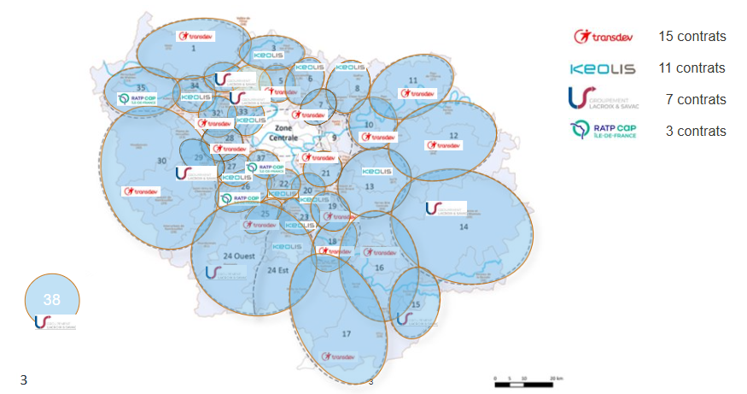
Contrats de délégation de service publics (DSP)
Depuis la loi Orientation des Mobilités et la mise en œuvre du règlement européen OSP, l’Île-de-France connaît une ouverture progressive à la concurrence de son réseau de transport public. Île-de-France Mobilités, autorité organisatrice, attribue désormais les exploitations des lignes et réseaux par délégations de service public (DSP). Ces DSP sont régulièrement renouvelées ou créées, ce qui implique l’apparition de nouveaux périmètres d’exploitation et de nouveaux contrats.
Dans ce contexte, les données de suivi de la qualité de service reflètent cette évolution : chaque nouvelle DSP correspond à un périmètre contractuel spécifique, faisant l’objet d’un dispositif d’enquête perception qui lui est propre.
A l’heure actuelle, la plupart des DSP concernent l’exploitation des lignes de bus en Grande Couronne. Toutes ces DSP appliquent le même mode de calcul de l’IGP sur leur périmètre, quel que soit l’opérateur en charge de l’exploitation des lignes.

Slide 15
Contrats de délégation de service publics (DSP)
Pour les modes ferrés les DSP pour lesquelles sont publiées des données en open data sont les suivants :
DSP 22 : ligne T9
DSP 37 : ligne T10
Lot 1 de la MEC TN : lignes T4, T11, T14 (à venir)
Ces différentes lignes appliquent des modes de calcul de l’IGP qui leur sont propres. Les DSP 22 et 37 sont identiques entre elles sur ce point, de même que pour les lots de lignes issus de la MEC TN.

Slide 16
03. Données disponibles en open data

Slide 17
Les données disponibles en open data
Champ | Description
Opérateur | Nom de l’opérateur de transport (hors filiales)
DSP | Numéro de la DSP (vide pour RATP et SNCF)
Indicateur | Nom de l’indicateur mesuré
Mode | Métro, RER, Train, Tram-train et Bus
Groupe de ligne | Nom du groupement de ligne contractuel (RATP) ou nom de la DSP (bus)
ID_Line | Identifiant numérique de la ligne ou des lignes qui sont rattachées au groupement (absent pour les bus)
Ligne | Nom de la ligne ou des lignes qui sont rattachées au groupement
Année | Année de la mesure
Résultat | Résultat de l’indicateur en %

